Slide 1
KULIAH 2
CABANG-CABANG ILMU FALSAFAH

Slide 2
2.1: FALSAFAH BARAT
Falsafah Barat ialah pemikiran dan kerja falsafah Dunia Barat atau 'The Occident' , berbeza daripada falsafah Dunia Timur ('Orient') atau jenis-jenis falsafah asli (pribumi).
Dari segi sejarah, istilah ini ialah ciptaan baharu dan digunakan untuk merujuk kepada pemikiran falsafah tamadun Barat.
Ia bermula dengan falsafah Yunani kuno, dan kemudiannya berkembang meliputi sebahagian besar dunia. Perkataan 'falsafah' sendiri berasal di alam Yunani kuno.
Secara harfiahnya 'kecintaan terhadap kebijaksanaan' philein 'mencinta' dan sophia 'kebijaksanaan‘, secara tersiratnya "pengetahuan".

Slide 3
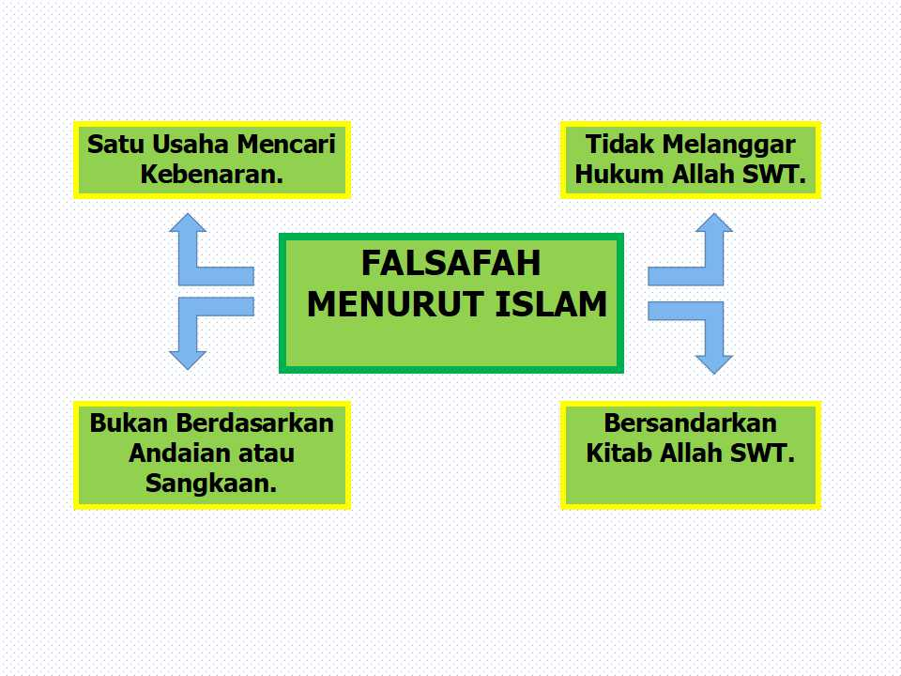
FALSAFAH ISLAM

Slide 4
SKOP FALSAFAH
Skop falsafah merangkumi 'kesemua' usaha-usaha daya fikir (intelektual). Ini termasuklah masalah-masalah falsafah seperti yang difahami masa kini; tetapi juga merangkumi bidang-bidang kajian lain, seperti matematik tulen dan sains alami seperti fizik, ilmu falak dan biologi.
Contoh ialah Aristotle yang mengkaji apa yang sekarang digelar biologi, meteorologi, fizik, dan kosmologi, disamping metafizik dan etika.

Slide 5
Pembahagian Falsafah
Pembahagian falsafah oleh ahli Stoicism ('Ketabahan') kepada Logik, Etika, dan Fizik.
Pengkhususan dalam bidang falsafah lebih kerap dibahagikan kepada metafizik, epistemologi, etika dan estetika (kedua-dua etika dan estetika digabungkan untuk menjadi axiologi).

Slide 6
Sub-Disiplin Falsafah
Dalam cabang-cabang luas ini, kini terdapat berbilang sub-disiplin falsafah. Pada tahap paling luas terdapat pembahagian kepada [[Falsafah Analitis dan Kontinental].
Falsafah Kontinental, pembahagian falsafah antara 'pakar' merupakan sesuatu yang merumitkan oleh sebab sifat penyatuan yang terdapat pada falsafah itu sendiri.

Slide 7
Cont…
Falsafah Analitis pula, pembahagian kepada sub-disiplin yang memudahkan kajian dalam cabang masing-masing.

Slide 8
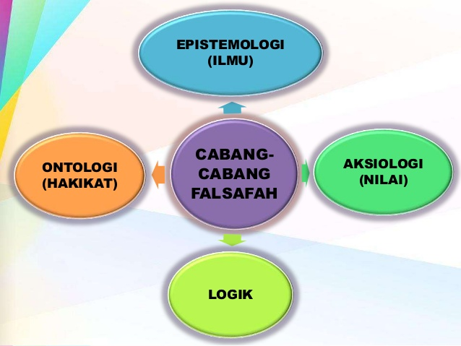

Slide 9
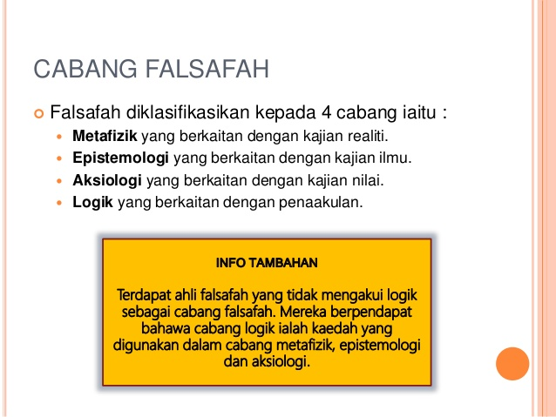

Slide 10
2.2: FALSAFAH TEORITIKAL
Metafizik
Epistemologi
Psikologi
Estetik

Slide 11

Metafizik

Slide 12
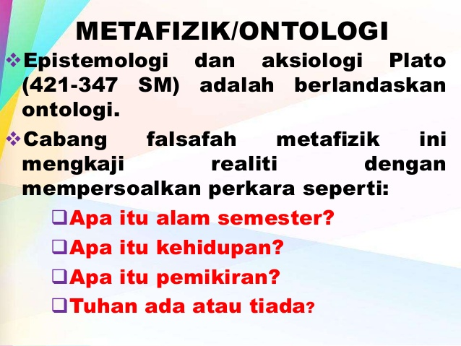

Slide 13
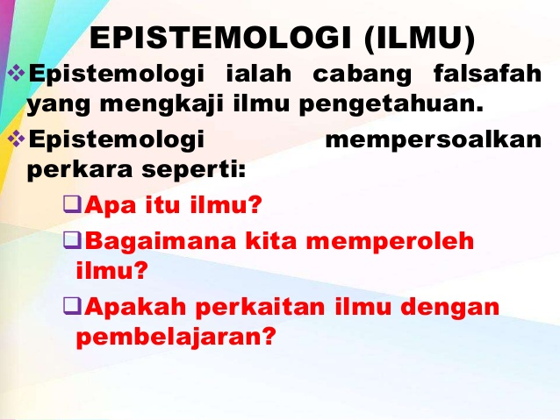
Epistemologi

Slide 14
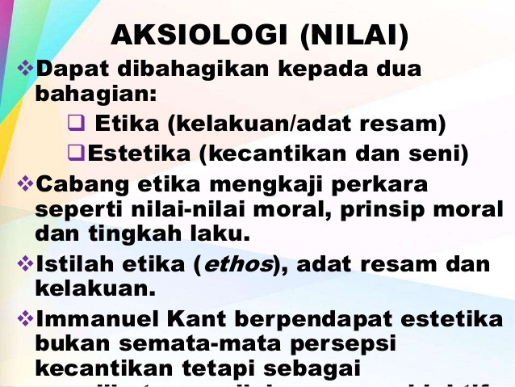
AKSIOLOGI

Slide 15
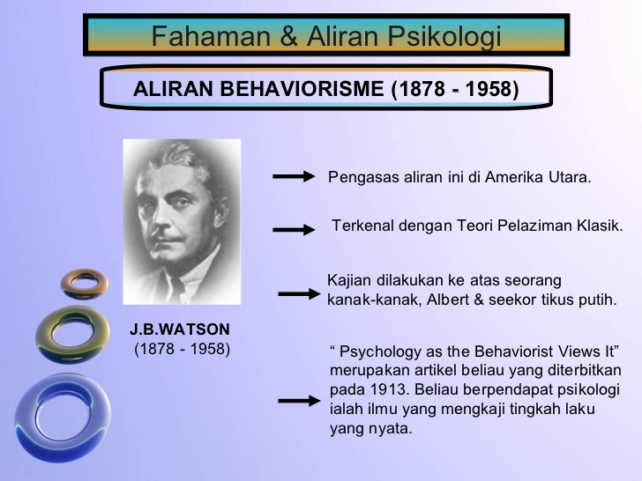
PSIKOLOGI

Slide 16
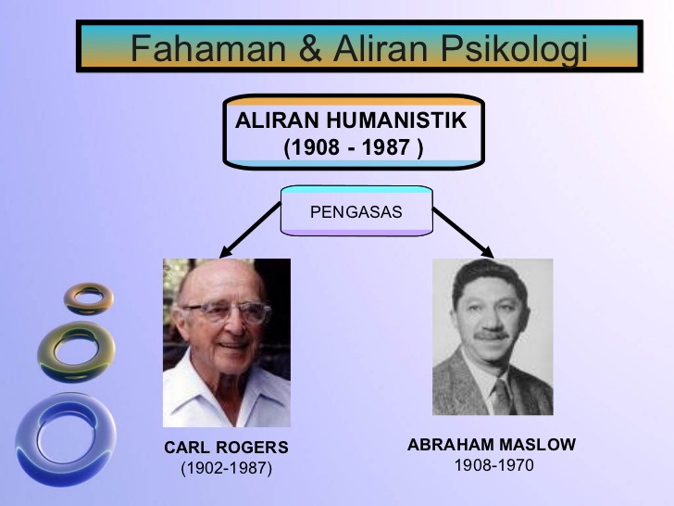

Slide 17
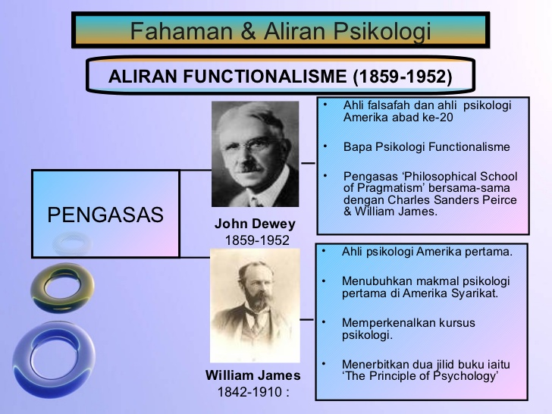

Slide 18
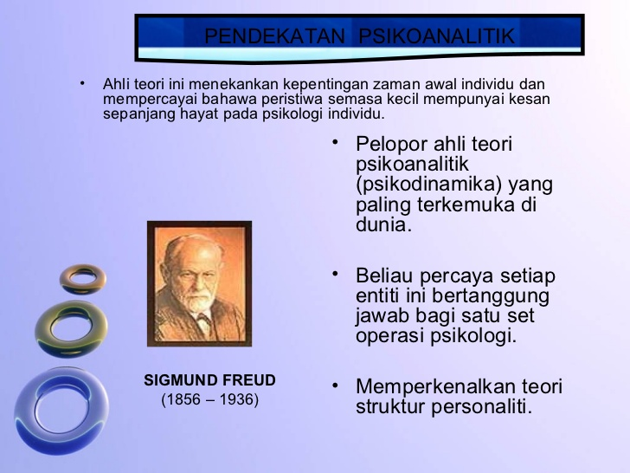

Slide 19
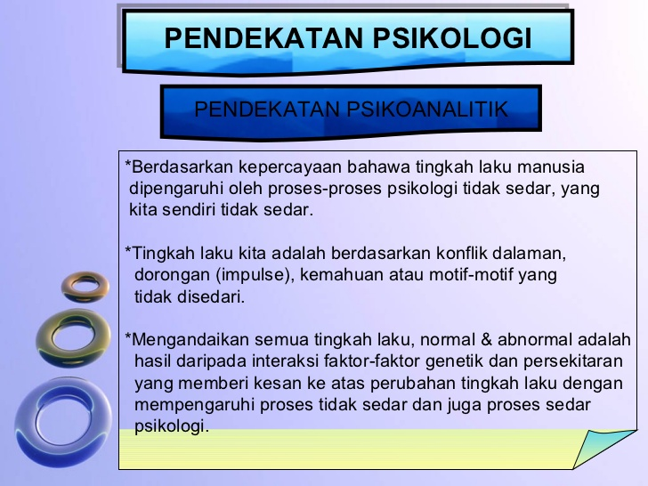

Slide 20
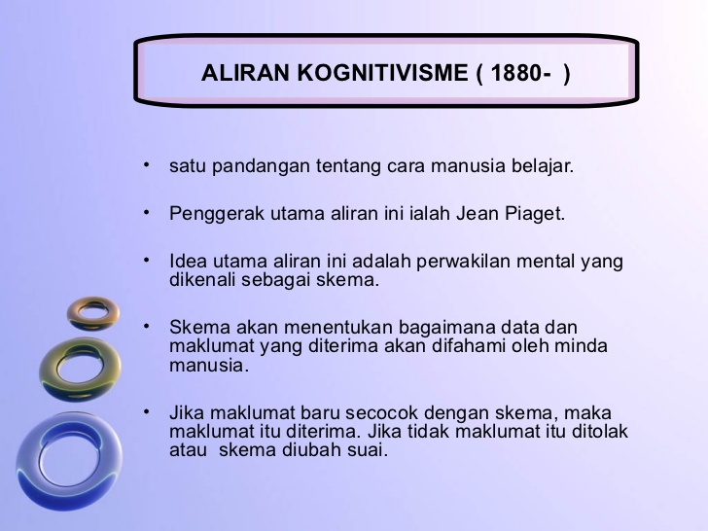

Slide 21

2.3: PRAKTIKAL FALSAFAH

Slide 22

Cont…

Slide 23
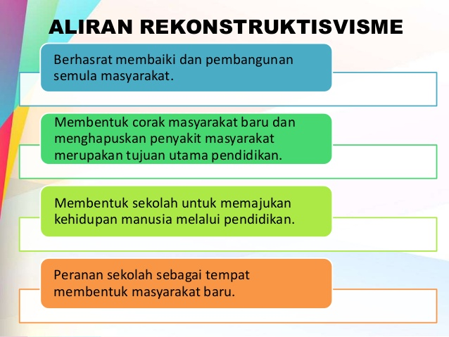

Slide 24
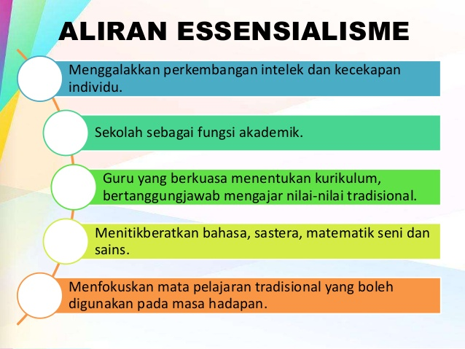

Slide 25
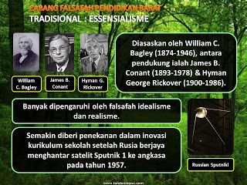

Slide 26
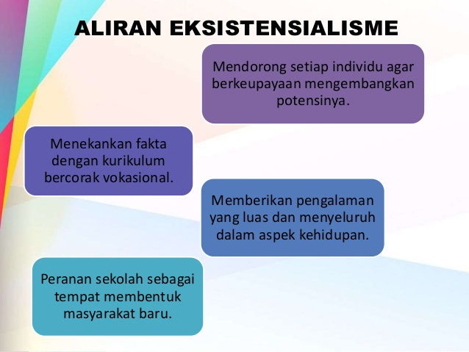

Slide 27
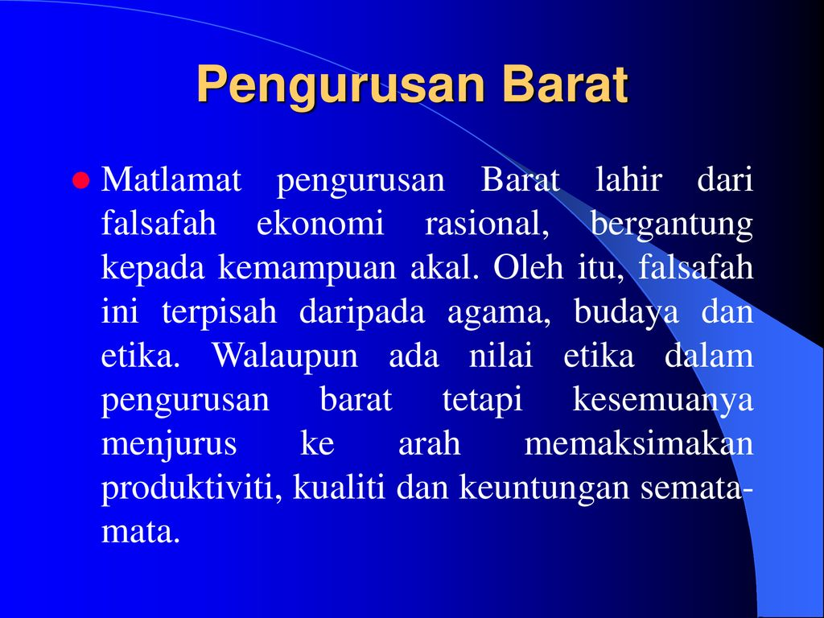
FALSAFAH EKONOMI BARAT

Slide 28


Slide 29


Slide 30


Slide 31


Slide 32

MENGAPA ILMU KALAM PENTING

Slide 33
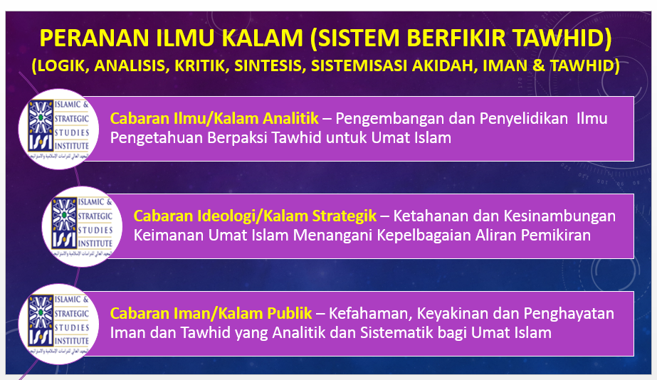
ILMU KALAM

